Slide 1
Ultragarsinė navigacinė ir vizualizacinė sistema
Arturas Aleksandrovas RR – 7/2
KTU TEF SAK

Slide 2

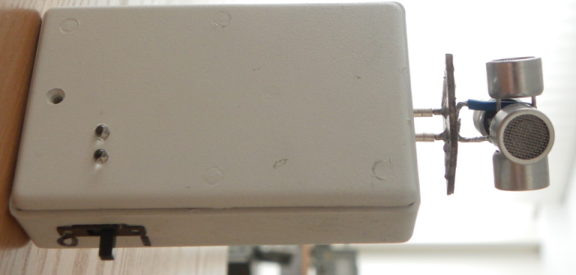
Sekamo objekto projektavimas

Slide 3
Tikslai/užduotys
Suprojektuoti duomenų perdavimo sistemą, kuri remtųsi radijo bangomis.
Suprojektuoti objekto* principinę schemą, sudaryti spausdintinio montažo brėžinį.
Pateikti mikrokontrolerio programą, kuri valdytų objektą*. Taipogi pateik funkcijas imtuvų mikroprocesoriams, kurios užtikrintų duomenų perdavimą bei priėmimą.
*Objektas – prietaisas, kurio koordinates nustatinėsime.

Slide 4
Objekto veikimo principas
Objektas periodiškai, kas 200ms, siunčia sinchronizacijos signalą atraminiams taškams radijo bangomis, iškart po jo seką ultragarsinis signalas, kurio vėliną matuos imtuvai. Išsiuntus abu šiuos signalus objektas perjungiamas į miego („Sleep“) rėžimą, siekiant sumažinti energijos sąnaudas.

Slide 5
Sinchronizacijos signalas
Pagrindinė problema kurią tenka spręsti, naudojant trilateracijos metodą - reikia žinoti laiko momentą, kada siųstuvas išsiųs signalą nes tada pradedamas vėlinimo laiko matavimas. Reikalinga siųstuvo ir imtuvo sinchronizacija.
Tam tikslui naudojamos radijo bangos, kurios beveik milijona kartu greitesnės už ultragarso bangas.

Slide 6
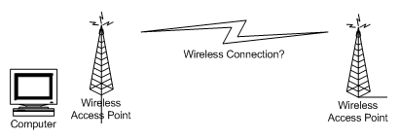
Duomenų perdavimo sistema
Vėlinimo rezultatų iš atraminių taškų perdavimui į kompiuteri, tolimesniam apdorojimui, naudojamas radijo ryšis. Toks duomenų perdavimo būdas pasirinktas dėl patogumo, mat atraminių taškų pozicionavimo vietos galės būt lengvai pakeistos.

Slide 7
Radijo siųstuvų/imtuvų parinkimas
Siųstuvai/imtuvai parenkami pagal šiuos kriterijus:
kaina;
energijos suvartojimas;
dažnių ruožas;
pralaidos justa;
perdavimo atstumas;
perdavimo sparta.

Slide 8
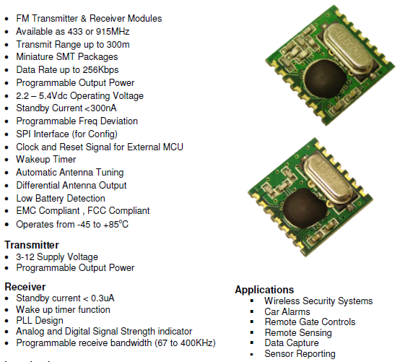
ALPHA RF MODULES
£4.73
£4.41

Slide 9

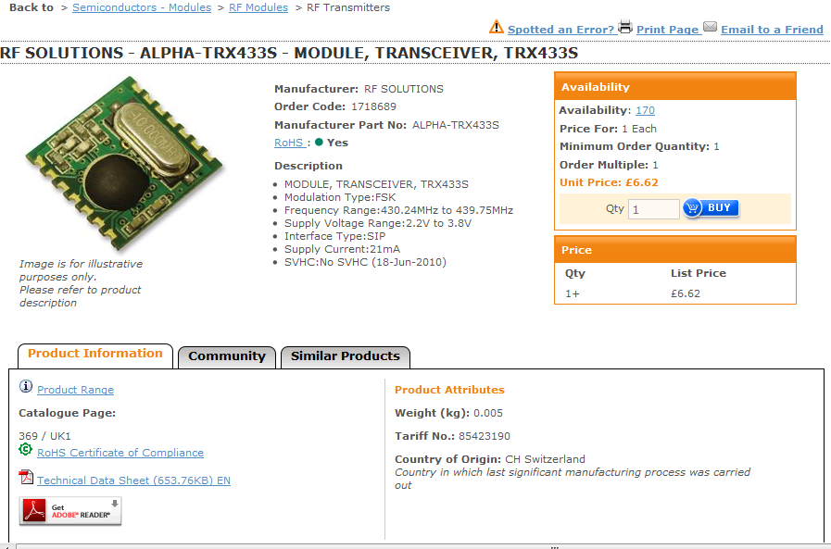
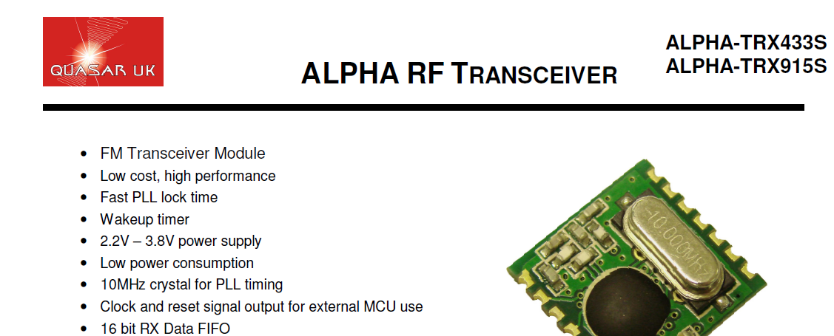
Gamintojas(1)
Ir kas gi gamintojas?

Slide 10
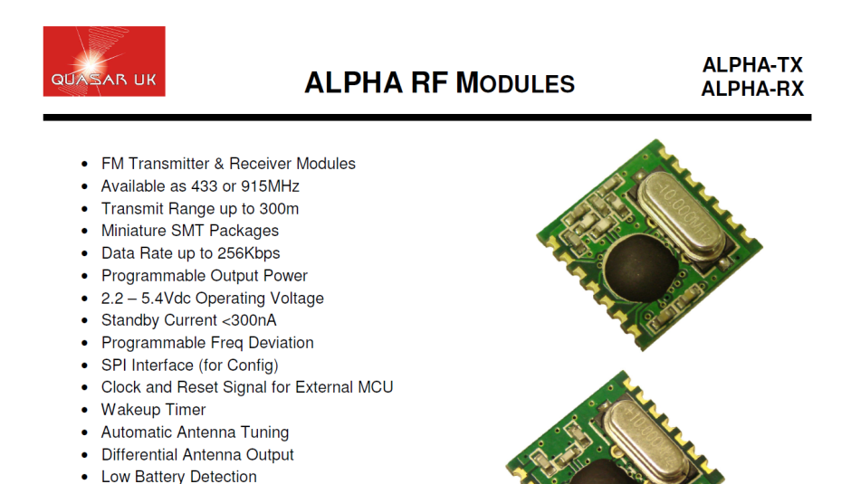
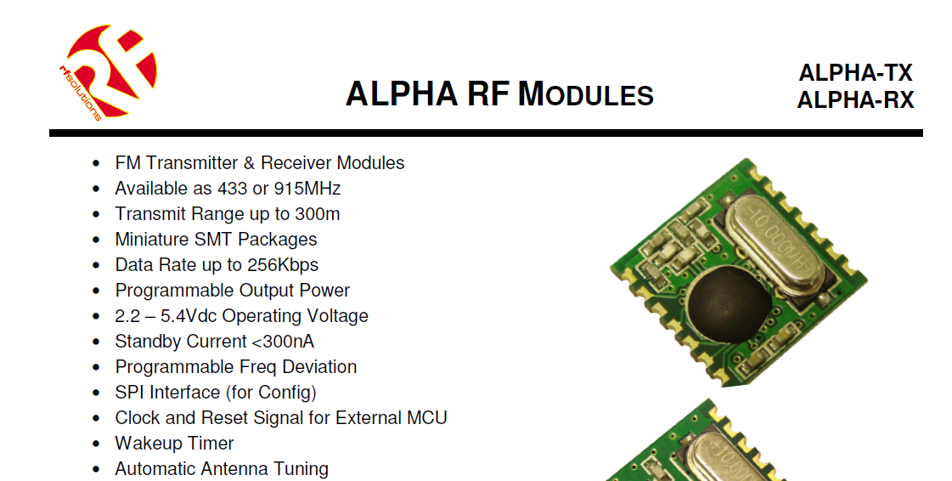
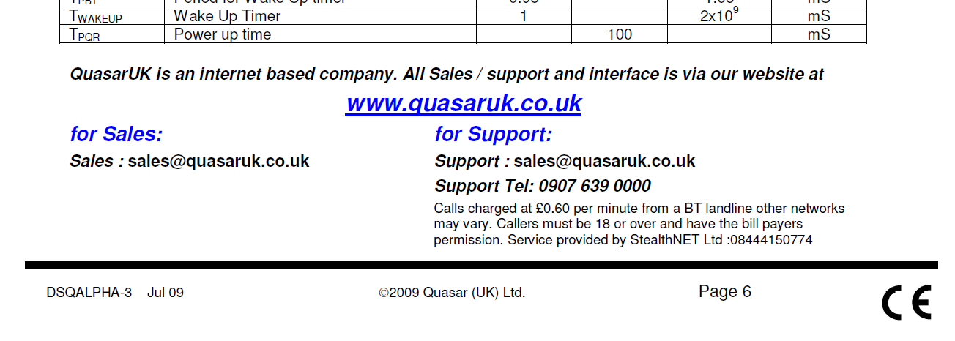
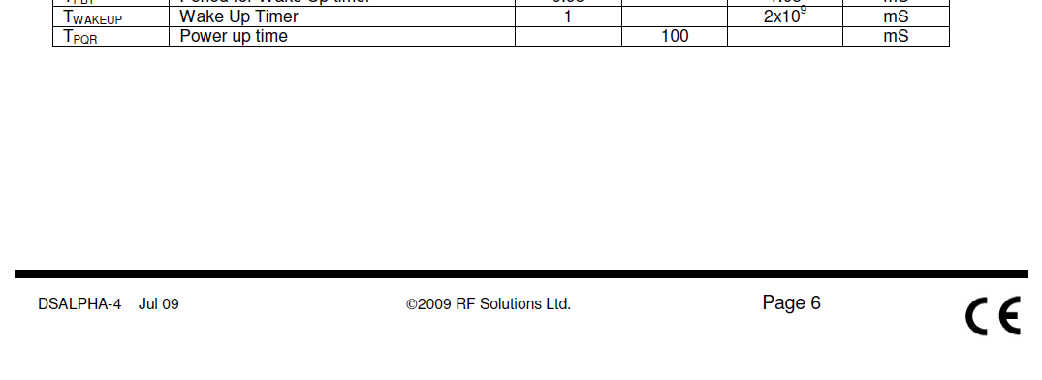
Gamintojas(2)

Slide 11
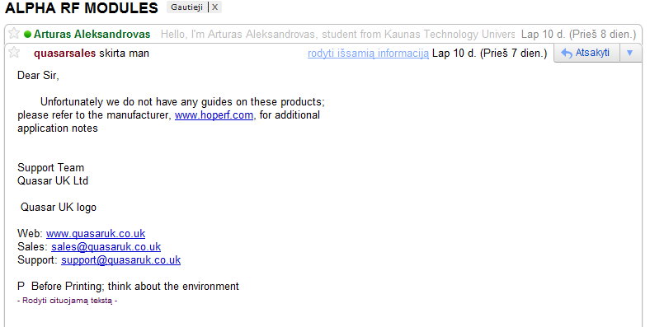

Gamintojas(3)
Laiškas...

Slide 12
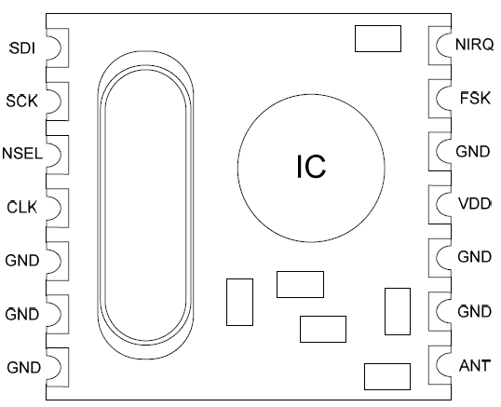
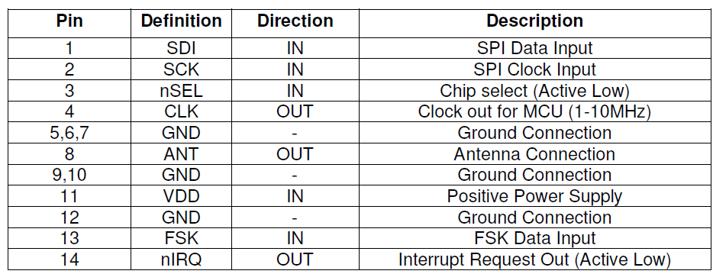
ALPHA TX433s(1)
ALPHA TX433s(RFM02) modulio išdavų funkcijos, paskirtis:

Slide 13
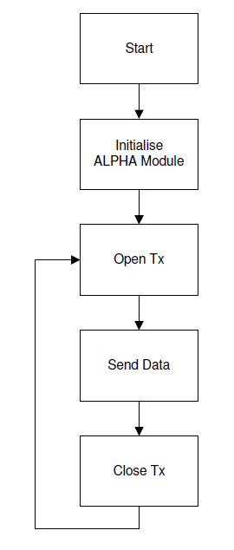
ALPHA TX433s(2)
ALPHA TX433s veikimo algoritmas:
ALPHA TX433s inicializacija:
Dažnio juosta: 433 MHz;
Dažnio deviacija: +/-210 kHz;
Nešlio dažnis: 439 MHz;
Duomenų perdavimo sparta 8210bps;
Įjungiama siunčiamų bitų sinchronizacijos funkcija;
Išspinduliuojama signalo galia 7dBm (max);
Crystal oscillator and synthesizer are enabled by Data
transmit Command and disable by Sleep command;
Power amplifier is enabled by Data transmit Command
and disable by Sleep Command;
Enable crystal oscillator;

Slide 14
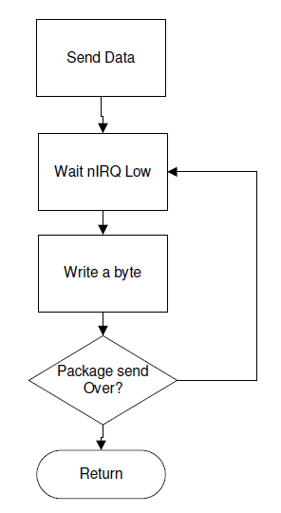
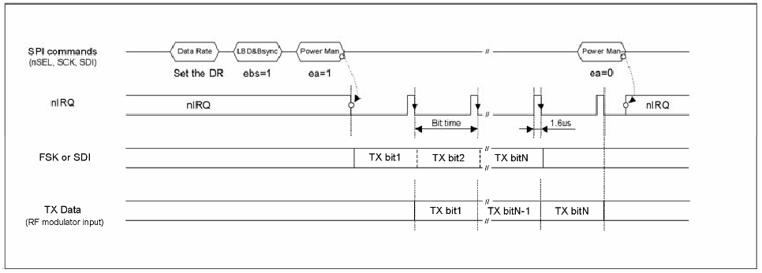
ALPHA TX433s(3)
ALPHA TX433s duomenų siųntimo algoritmas:
Duomenys gali būt siunčiami dvejopai:
Per SPI protokolą, SDI išvadą;
Per FSK išvadą;
Nustačius siunčiamų bitų sinchronizacijos funkciją, ALPHA TX433s modulis inicijuoja pertrauktis, atitinkančias perdavimo spartą.

Slide 15
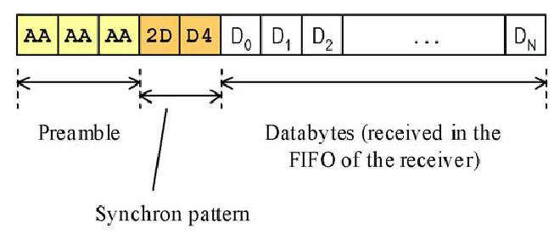
ALPHA TX433s(4)
Duomenų siuntimas galimas dvejopai:
Siunčiant duomenų paketą;
Siunčiant pavienius bitus, baitus.
preambulė, jos pagalba imtuvas nustato duomenų perdavimo spartą („Clock recovery“);
atpažinimo kodas – tik po šio kodo imtuve bus įrašomi priimami duomenys;

Slide 16
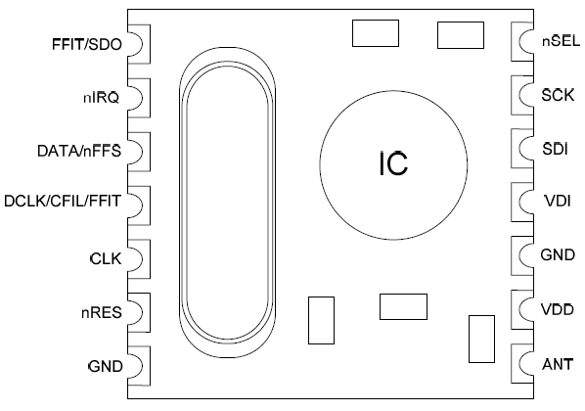
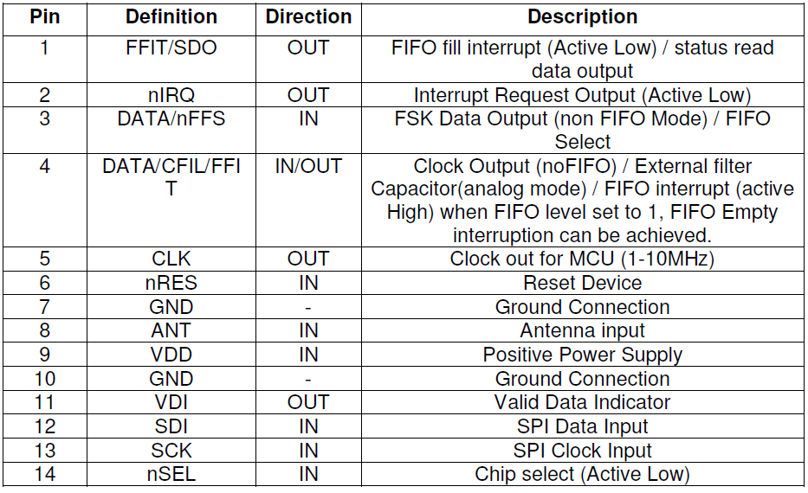
ALPHA RX433s(1)
ALPHA RX433s(RFM01) modulio išdavų funkcijos, paskirtis:

Slide 17
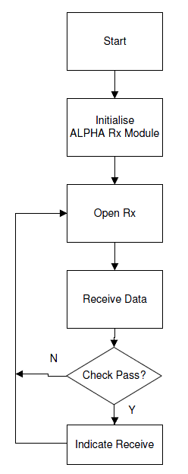
ALPHA RX433s(2)
ALPHA RX433s veikimo algoritmas:
ALPHA TR433s inicializacija:
Dažnio juosta: 433 MHz;
Dažnio deviacija: +/-210 kHz;
Nešlio dažnis: 439 MHz;
Duomenų perdavimo 8210bps;
Įjungiama Automatic Frequency Control (AFC) primanų bitų sinchronizacijos funkcija;
Įjungiama FIFO režimas;
Nustatomas imtuvo jautrumas -103dBm;

Slide 18
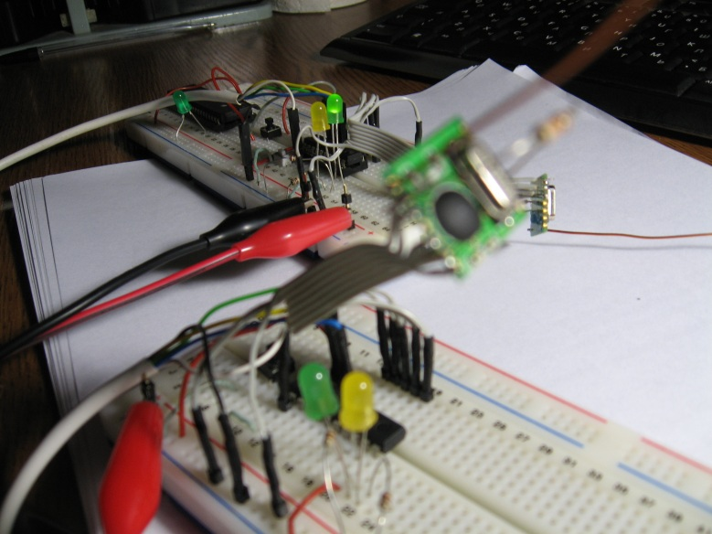
Realus bandymai(1)
Bandymams buvo panaudoti ATtiny2313 mikrokontroleriai tiek imtuve tiek siųstuve, abu mikrokontroleriai buvo taktuojami vidiniu 8MHz geneartorium.
Sėkmingai pavyko siųsti duomenys maksimalių 114,94Kbps greičiu, taipogi išbandytas 10m atstumas.
Tačiau susidurta su problemomis siunčiant duomenis 0,1s tankumu.

Slide 19
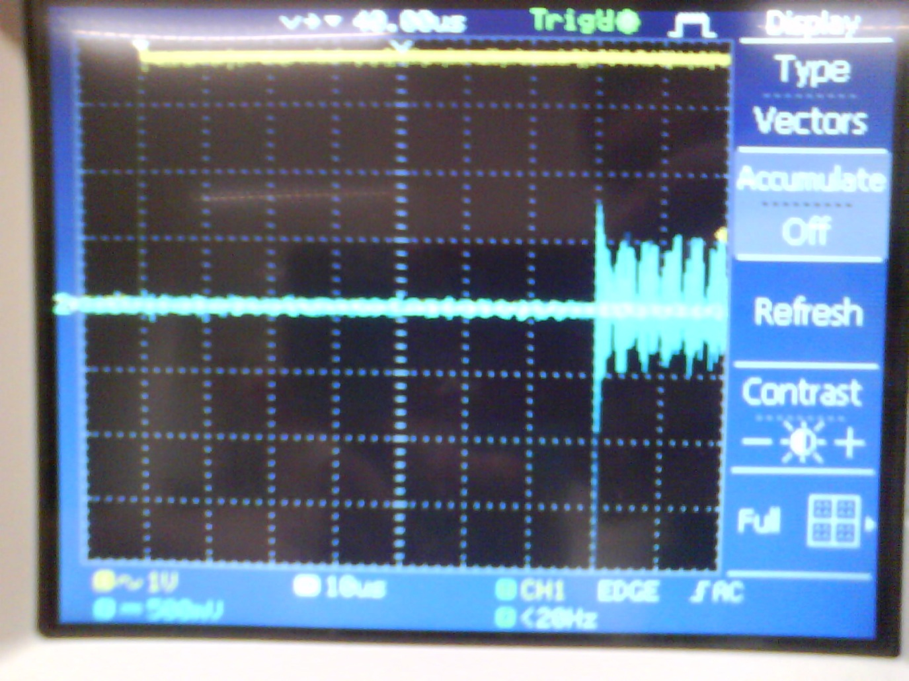
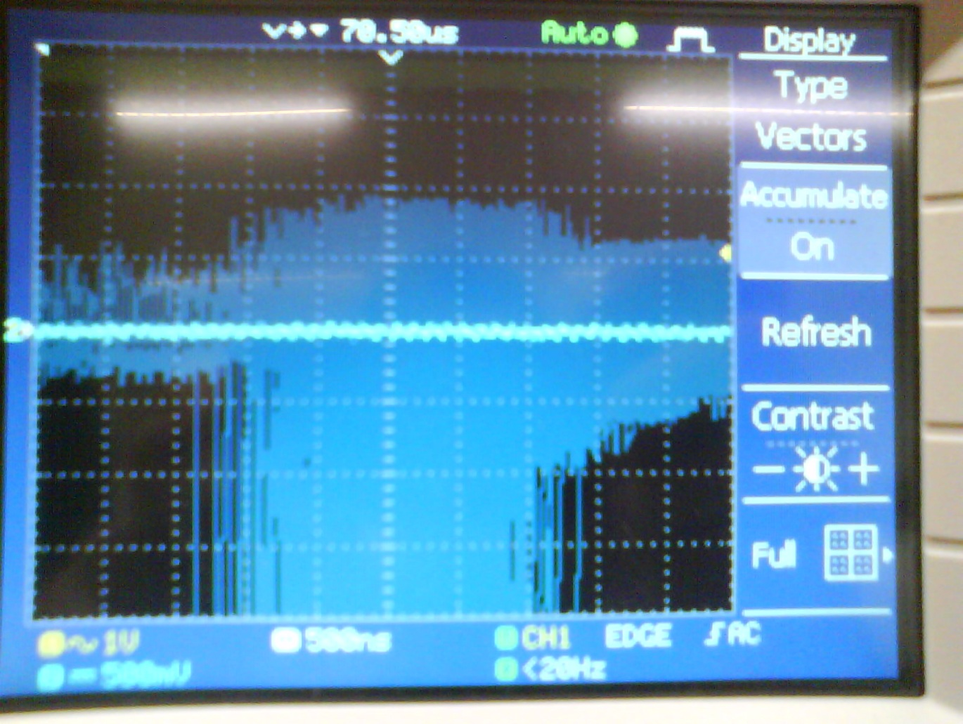
Realus bandymai(2)
Baito perdavimo trukmė ~70us, tai įneša apie 2,1mm paklaidą atstumo nustatymui.

Slide 20
Objektas(1)
Sekamą objektą sudarys:
3 vnt. baterijų AAA tipo su laikikliais;
ATtiny24A mikrokontroleris;
ALPHA-TX433s modulis;
4 ultragarsiniai siųstuvai 400ST 120;
transformatorius;
IRF7103 mosfet tranzistorius;
jungiklis objekto įjungimui/išjungimui;
šviesos diodai išvadiniai 3mm.

Slide 21
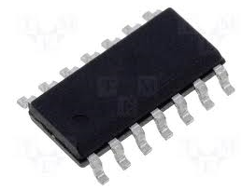
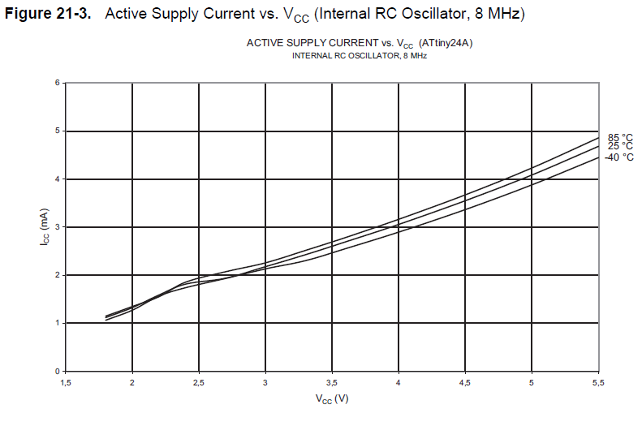
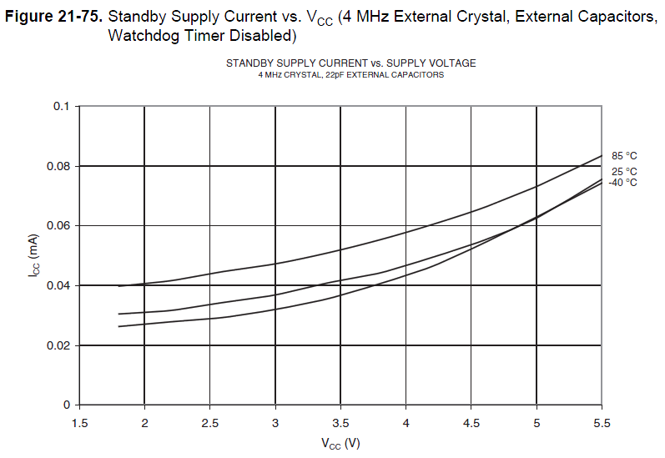
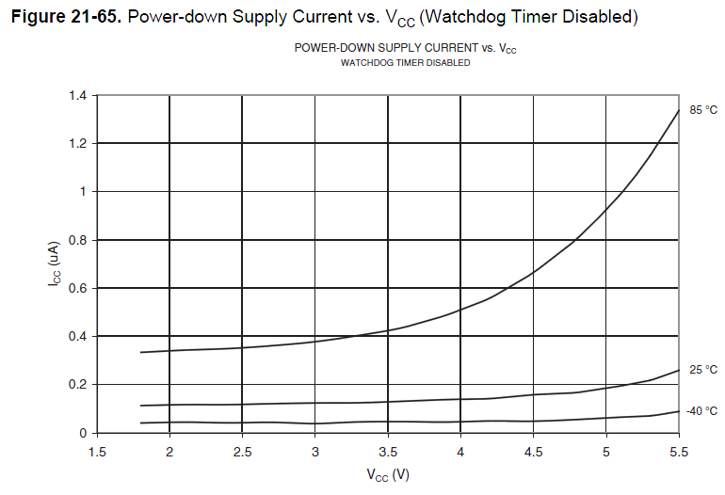
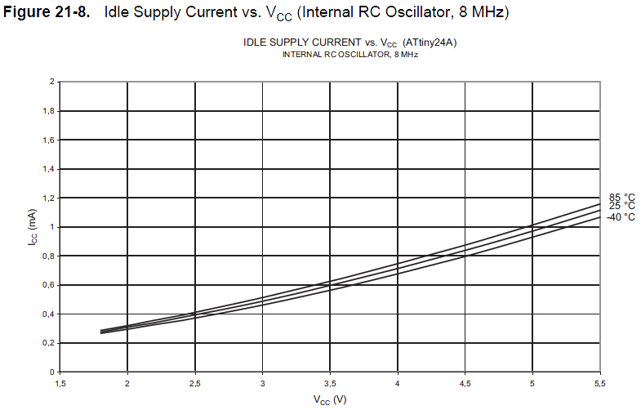
Objektas(2)
Mikrokontroleris parenkamas pagal šiuos parametrus:
8 programuojami išvadai;
>0,5Kb atminties;
Mažos energijos sąnaudos;
Dydis;
Kaina.
Visus šiuos kriterijus atitiko ATtiny24A,
Atmel firmos mikrokontroleris iš
„Pico Power“ serijos. Kaina £2.45.

Slide 22
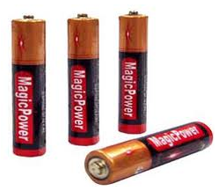
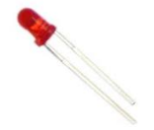
Objektas(3)
Baterijos parinktos atlikus tyrimą „Ultragarsiniu keitiklių žadinimo įtampa“, kurio metu buvo išsiaiškinta, kad planuotos 3V baterijos nepakaks, sužadint ultragarsinius keitiklius, tad objekte panaudotos 3 baterijos AAA tipo.
Taipogi sistemoje panaudoti 2vnt. šviesos diodų – kurių pagrindinė užduotis indikuoti duomenų siuntimą. Šviesos diodai parenkami išvadiniai 3mm – tam kad būtų lengviau tvirtinti obejkto korpuse(dėžutėje).

Slide 23
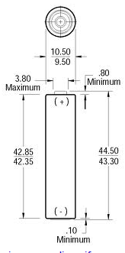
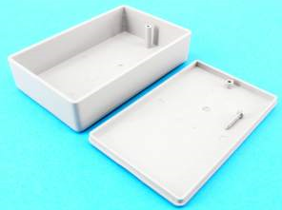
Objektas(4)
Objekto spausdinio montažo plokštės matmenys parenkami atsižvelgiant į maitinimo elementų dydį, bei pasirinktą dėžutę.
89x55x23mm

Slide 24
Objektas(5)
Objekto principinė schema:

Slide 25
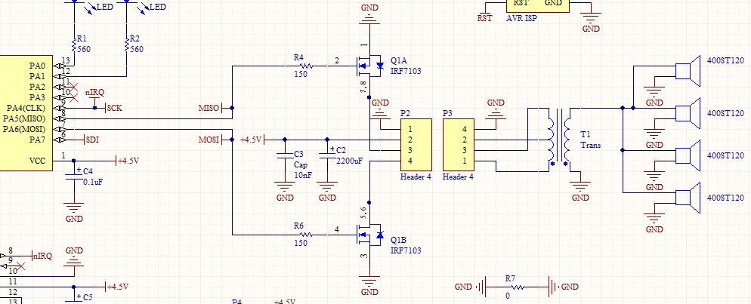
Objektas(6)
Problema:
Išvadai kurių pagalba formuojami 40kHz impulsai, ultragarsiniams siųstuvam, taipogi naudojami programuojant ATtiny24A mikrokontrolerį. Kad nebūtų pažeisti ultragarsiniai siųstuvai prieš programuojant būtina atjungti ultragarsinius siųstuvus (P3 jungtis).

Slide 26
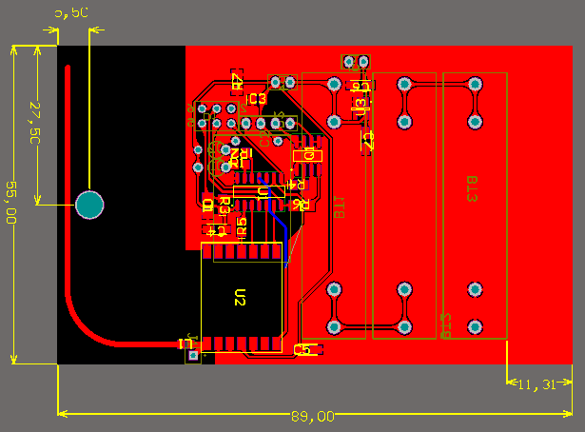
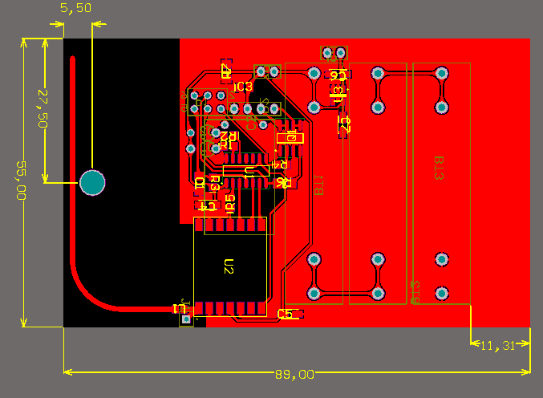
Objektas(7)
Objekto topologinis brėžinys:

Slide 27
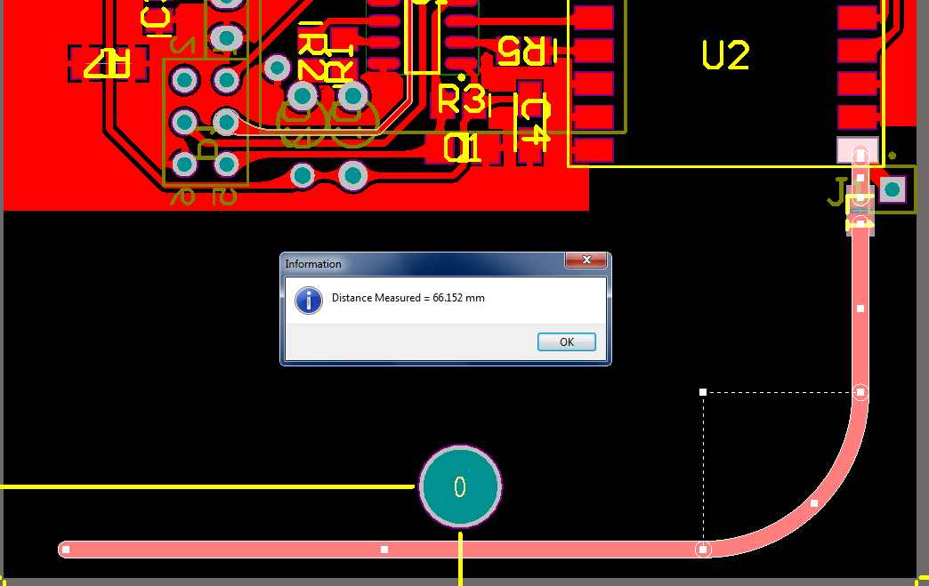
Objektas(8)
PCB antenos ilgis:

Slide 28
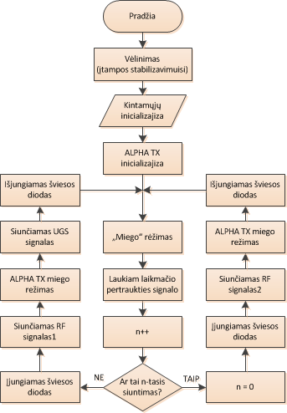
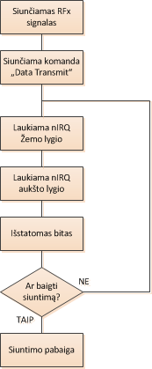
Objektas(9)
Objekto veikimo algoritmas:

Slide 29
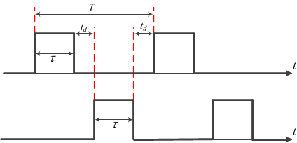
Objektas(10)
Mosfet tranzistorių valdymo signalai:
F = 40kHz
T = 1/F = 25us
T = 2τ + 2t_{d}
12,5us = τ + t_{d}

Slide 30
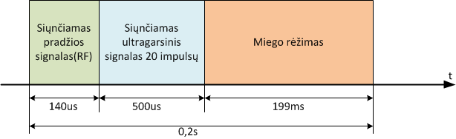
Objektas(11)
Objekto laikinė diagramą:

Slide 31
Energetiniai parametrai
Matinimo įtampa:
ALPHA-TX433S 2.2 – 5.4V;
ATtiny2313 2.7 – 5.5 V;
ALPHA-TXR433S 2.2 – 3.8V.
Srovės suvartojimas:
ATtiny2313:
0.45mA @ 3.3V, 1MHz;
„Idle“ miego režime 0.12mA @ 3.3V, 1MHz;
„Power Down“ miego režime 0.23uA @ 3.3V, 1MHz;
„Standby “ miego režime 0.03mA @ 3.3V, 1MHz;
ALPHA-TX433S:
0.12mA;
Siunčiant maksimalią galią 0.23mA;
Miego režime 0.3uA.
ALPHA-TXR433S:
0.13mA;
Siunčiant maksimalią galią 0.21mA;
Miego režime 0.3uA.

Slide 32
Komponentų sąrašas
Elementas | Kiekis vnt. | Kaina Lt
ATtiny24A | 1 | 12,79
ALPHA TX433S | 1 | 23,03
Baterijos AAA | 6 | 5
Baterijų laikikliai | 6 | 1,09
Led mėlinas | 1 | 0,83
Led raudonas | 1 | 0,53
400ST120 | 4 | 87,96
Transformatorius | 1 | 13,15
IR7103 | 1 | 3,2
Dėžutė | 1 | 6
2200uF kondensatorius | 1 | 1,08
SMD kondensatoriai | 4 | 0,5
SMD varžos | 6 | 0,5
Jungiklis | 1 | 0,45

Slide 33
Naudota literatūra
http://www.electropages.com/articleDocuments/14372.pdf
http://www.quasaruk.co.uk/acatalog/DSQ-ALPHA-TRX-5.pdf
http://www.hoperf.com/upfile/rf02.pdf
http://www.hoperf.com/upfile/rf02_code.pdf
http://www.hoperf.com/upfile/rf01.pdf
http://www.hoperf.com/upfile/RF01_code.pdf
http://www.hoperf.com/upfile/ANTENNAS_MODULE.pdf
http://www.hoperf.com/upfile/ANTENNAS_0102.pdf
http://lt.wikipedia.org
Navigacijos ir vizualizacijos sistemos prof. Linas Svilainis

Slide 34
Dėkui už dėmesį

